Slide 1











PHÒNG GD & ĐT HUYỆN THANH TRÌ
TRƯỜNG THCS NGỌC HỒI
TIẾT 31: Lục Vân Tiên cứu Kiều Nguyệt Nga
(Trích “Lục Vân Tiên” - Nguyễn Đình Chiểu)
MÔN: NGỮ VĂN 9
GIÁO VIÊN: KIM THU HẰNG

Slide 2
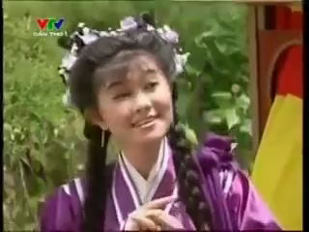

Slide 3
TIẾT 31:
Lục Vân Tiên cứu Kiều Nguyệt Nga
(Trích “Lục Vân Tiên” - Nguyễn Đình Chiểu)

Slide 4
Hoạt động trước tiết học
- Bài tập 1: Tìm hiểu về nhà thơ Nguyễn Đình Chiểu.
- Bài tập 2: Trình bày sự hiểu biết của em về truyện Lục Vân Tiên.
- Bài tập 3: Hình ảnh Lục Vân Tiên hiện ra qua những chi tiết nào? Qua đó, em nhận xét gì về nhân vật?
- Bài tập 4: Trình bày suy nghĩ của em về người anh hùng hiệp nghĩa trong thời đại ngày nay? Kể tên một vài tấm gương em biết.

Slide 5
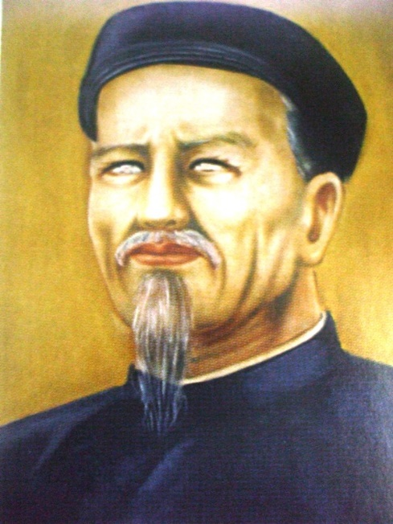
I.
ĐỌC HIỂU KHÁI QUÁT
1.
Tác giả
a) cuộc đời
Tên
Nguyên Đình Chiểu (Đồ Chiểu), tự Mạch Trạch, hiệu Trọng Phủ, Hối Trai
Hồ sơ tác giả
Năm sinh- mất
1822 - 1888
Quê hương
Quê nội: Thừa Thiên Huế, quê ngoại: Gia Định ( Hồ Chí Minh)
Gia đình
Gia đình có truyền thống nho giáo

Slide 6
I.
ĐỌC HIỂU KHÁI QUÁT
1.
Tác giả
a) cuộc đời
Bản thân
1843 : Đỗ Tú Tài
Trước 1859
1849 : Mẹ mất > bỏ thi > Chịu tang > bị mù > bị bội hôn
Sau đó về Gia Định mở trường dạy học, bốc thuốc, sáng tác thơ văn
Hồ sơ tác giả
Sau 1859
Tham gia cuộc kháng chiến chống Pháp
Sáng tác thơ văn phục vụ kháng chiến
Thực dân Pháp dụ dỗ => kiên quyết bất hợp tác
Khi mất
Cánh đồng Ba Tri (Bến Tre)rợp trắng khăn tang

Slide 7
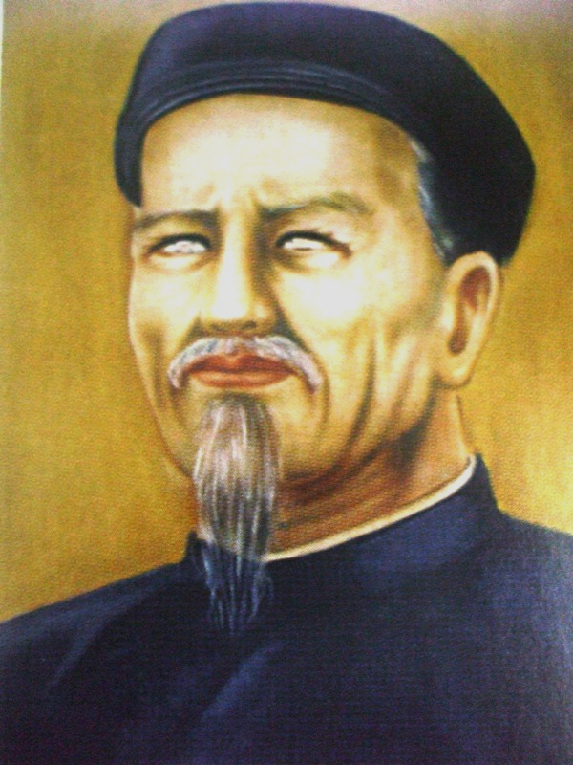
I.
ĐỌC HIỂU KHÁI QUÁT
1.
Tác giả
a) cuộc đời
Cuộc đời đau khổ bất hạnh nhưng là một người đầy nghị lực: vượt lên những éo le của số phận, trở thành thầy thuốc, thầy giáo, nhà văn có uy danh. Luôn sát cánh cùng phong trào yêu nước, đấu tranh giải phóng dân tộc.

Slide 8
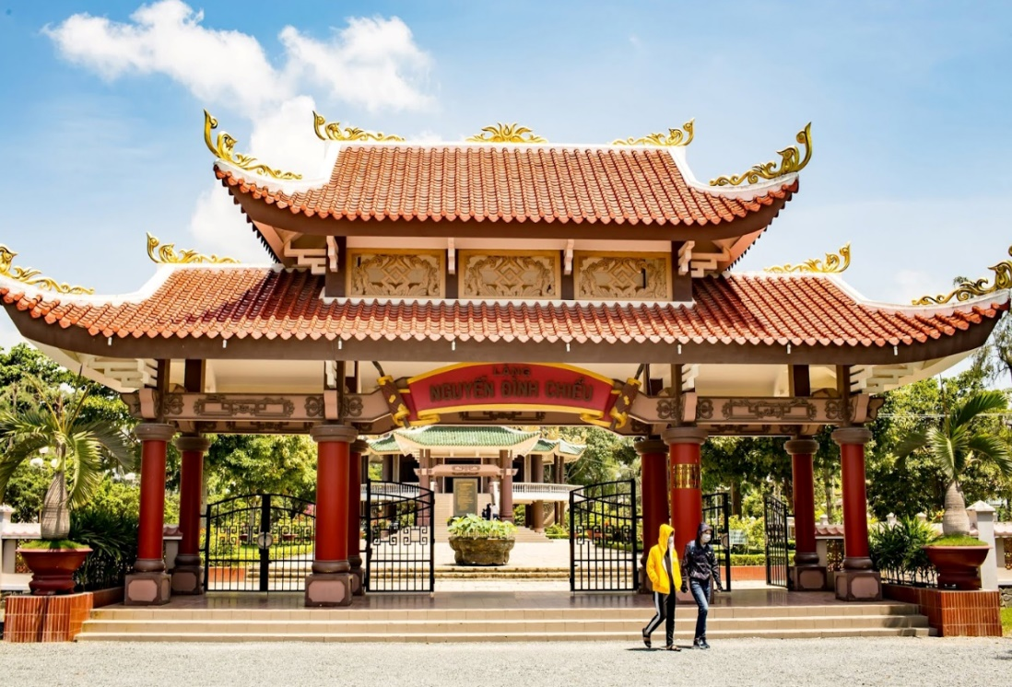
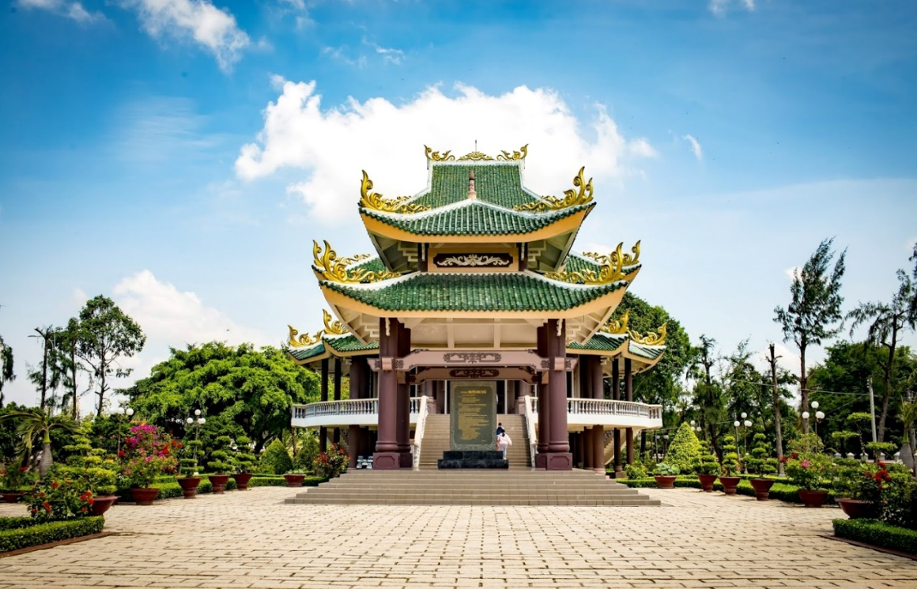
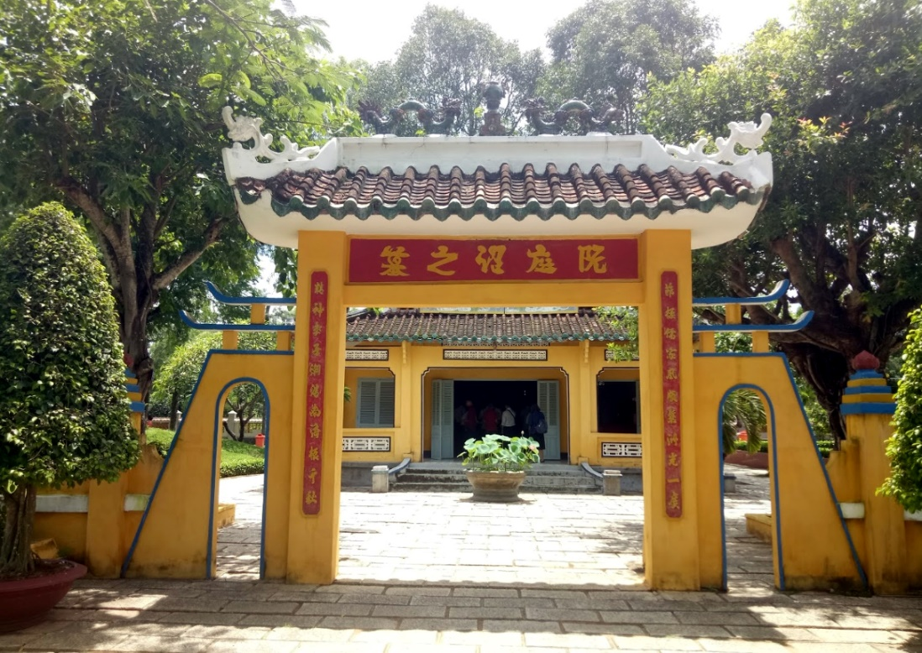
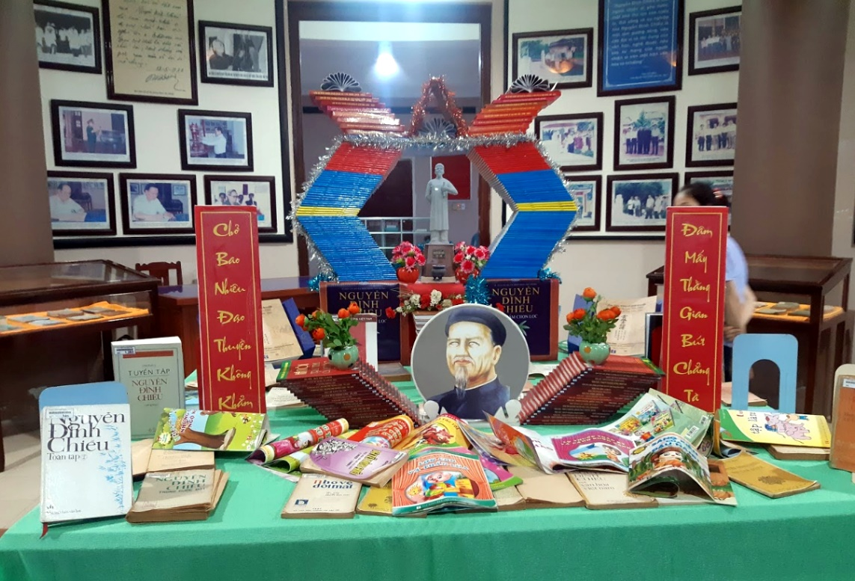
KHU DI TÍCH LĂNG MỘ NGUYỄN ĐÌNH CHIỂU – BẾN TRE
Cổng tam quan
Nhà bia
Đền thờ
Hình ảnh và tư liệu về cụ Nguyễn Đình Chiểu

Slide 9
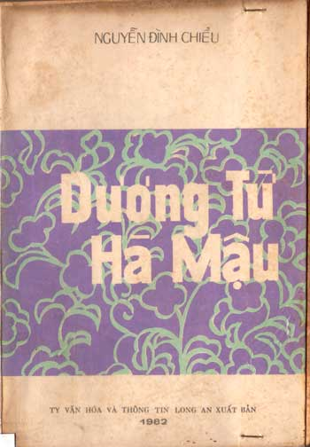
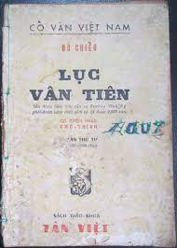
I.
ĐỌC HIỂU KHÁI QUÁT
1.
Tác giả
b) sự nghiệp sáng tác
Vị trí
Cảm hứng sáng tác
Quan niệm sáng tác
Là nhà thơ lớn nhất của miền Nam Việt Nam trong nửa cuối thế kỉ XIX
Nhân đạo và yêu nước
Lấy văn chương làm vũ khí đánh giặc
Một số tác phẩm:
Trước khi thực dân Pháp xâm lược
Truyền bá đạo lí làm người

Slide 10

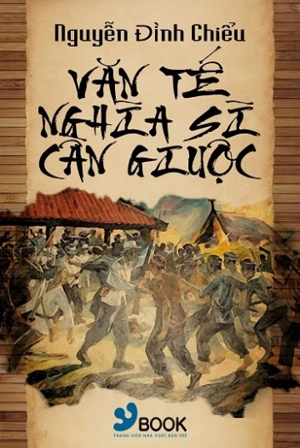
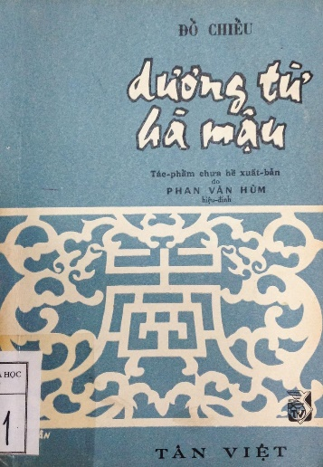
I.
ĐỌC HIỂU KHÁI QUÁT
1.
Tác giả
b) sự nghiệp sáng tác
Vị trí
Cảm hứng sáng tác
Quan niệm sáng tác
Là nhà thơ lớn nhất của miền Nam Việt Nam trong nửa cuối thế kỉ XIX
Nhân đạo và yêu nước
Lấy văn chương làm vũ khí đánh giặc
Một số tác phẩm:
Sau khi TDP xâm lược
Cỗ vũ lòng yêu nước và tinh thần kháng chiến

Slide 11
SỰ NGHIỆP
Chủ đề đạo đức
1858
Chủ đề yêu nước
Lục Vân Tiên cứu Kiều Nguyệt Nga
Văn tế nghĩa sĩ Cần Giuộc

Slide 12
“Một con người tật nguyền như vậy, nếu chỉ sống bình thường, trong sạch cũng là quý, không ai nỡ đòi hỏi phải gánh vác việc đời. Ấy mà cụ đã sống và đã làm việc với ba cương vị trí thức, luôn luôn có mặt ở phía trước, luôn luôn gương mẫu, cống hiến không kể mình, và như vậy cho đến ngày từ giã cõi đời. Còn có tấm gương người mù nào đáng soi hơn cho người có đủ hai mắt”.
(Lê Trí Viễn)
“Trên trời có những vì sao có những ánh sáng khác thường, thoạt nhìn thì chưa thấy sáng, song càng nhìn càng thấy sáng. Nguyễn Đình Chiểu – nhà thơ yêu nước vĩ đại của nhân dân miền Nam thế kỉ XIX – là một trong những ngôi sao như thế!”
(Cố Thủ tướng Phạm Văn Đồng)

Slide 13
I.
ĐỌC HIỂU KHÁI QUÁT
2.
Tác phẩm
a) Truyện Lục Vân Tiên
Thời gian sáng tác: khoảng đầu những năm 50 của thế kỉ XIX
Thể loại: truyện thơ Nôm
Dung lượng: 2082 câu thơ lục bát
Hình thức lưu truyền: sinh hoạt văn hóa dân gian “kể thơ”, “nói thơ”, “hát”…

Slide 14
I.
ĐỌC HIỂU KHÁI QUÁT
2.
Tác phẩm
a) Truyện Lục Vân Tiên
Nội dung
Ý nghĩa
Kể về cuộc đời Lục Vân Tiên- chàng trai hiếu nghĩa, văn võ tài toàn, trừ kẻ gian ác bảo vệ cuộc sống dân lành
Thể hiện lí tưởng của Nguyễn Đình Chiều về người anh hùng nghĩa hiệp, trừ gian diệt bạo.
Phản ánh khát vọng của nhân dân về lẽ công bằng, về sự chiến thắng của chính nghĩa trước gian tà

Slide 15
I.
ĐỌC HIỂU KHÁI QUÁT
2.
Tác phẩm
b) Đoạn trích Lục Vân Tiên cứu Kiều Nguyệt Nga
Vị trí đoạn trích:
Bố cục:
Phần đầu truyện, kể vể câu chuyện Lục Vân Tiên đánh cướp cứu người trên đường đi thi.
+ Phần 1: 14 câu đầu (Lục Vân Tiên đánh bọn cướp)
+ Phần 2: Đoạn còn lại (Cuộc trò chuyện giữa Lục Vân Tiên với Kiều Nguyệt Nga)

Slide 16

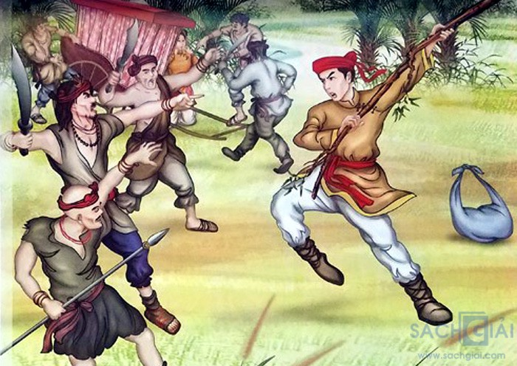
II. ĐỌC HIỂU CHI TIẾT

Slide 17
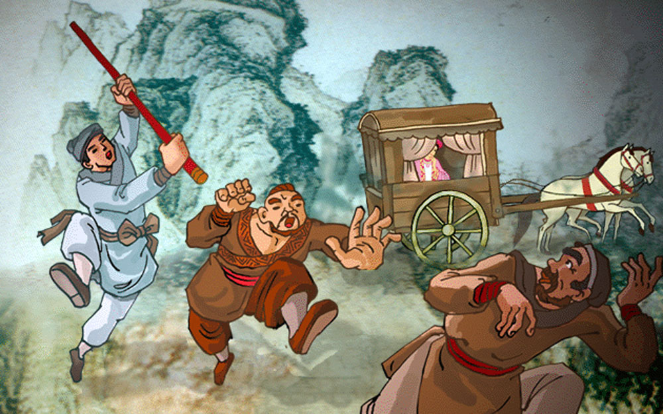
“ Vân Tiên ghé lại bên đàng,
Bẻ cây làm gậy nhằm làng xông vô.
Kêu rằng: “Bớ đảng hung đồ,
Chớ quen làm thói hồ đồ hại dân.”
Phong Lai mặt đỏ phừng phừng:
“Thằng nào dám tới lẫy lừng vào đây.
Trước gây việc dữ tại mầy,
Truyền quân bốn phía phủ vây bịt bùng.”
Vân Tiên tả đột hữu xông,
Khác nào Triệu Tử phá vòng Đương Dang.
Lâu la bốn phía vỡ tan,
Đều quăng gươm giáo tìm đường chạy ngay.
Phong Lai trở chẳng kịp tay,
Bị Tiên một gậy thác rày thân vong…”

Slide 18
II. ĐỌC HIỂU CHI TIẾT
1. Hình tượng Lục Vân Tiên
a) Lục Vân Tiên chiến đấu với bọn cướp Phong Lai
Thảo luận nhóm 5 phút
Hãy tìm những từ ngữ, chi tiết, biện pháp nghệ thuật miêu tả hình ảnh Lục Vân Tiên cứu người?
 | Từ ngữ, chi tiết | Nhận xét
Hoàn cảnh
Lời nói
Hành động
Kết qủa

Slide 19
 | Từ ngữ, chi tiết | Nhận xét
Hoàn cảnh
Lời nói
Hành động
Kết quả
Trên đường đi thi, trẻ tuổi, một mình, gặp cướp hoành hành, tạm hoãn hành trình, ra tay cứu giúp
Tinh thần nghĩa hiệp, vì nghĩa quên thân
“Bớ đảng hung đồ…”
Dõng dạc mạnh mẽ
“Bẻ cây làm gậy” “xông vô” “Tả đột hữu xông”
Dứt khoát, quyết liệt, quả cảm
Đánh tan bọn cướp
Chiến thắng chính nghĩa
* Nghệ thuật:
- Thành ngữ: “Tả đột hữu xông”
- So sánh: “Khác nào Triệu Tử phá vòng Dương Giang”
=> Hình tượng người anh hùng dũng khí, tài ba ý chí và sức mạnh sáng ngời
Tác giả đã sử dụng biện pháp nghệ thuật gì để miêu tả hình ảnh Lục Vân Tiên đánh cướp cứu người? Giá trị biểu đạt?

Slide 20

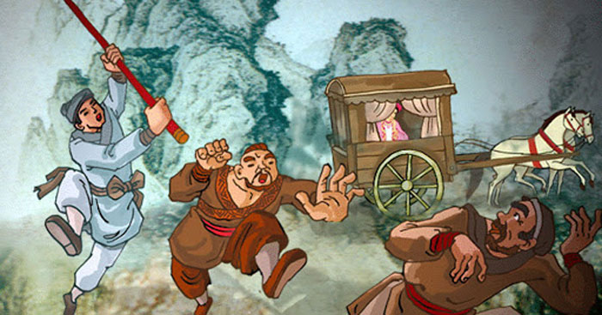

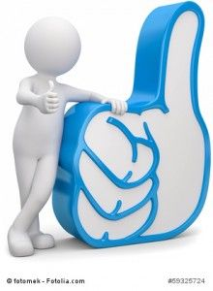
Em có nhận xét tương quan lực lượng giữa Vân Tiên và bọn cướp.
Bọn cướp Phong Lai – Thế mạnh vì rất đông
Lục Vân Tiên – Yếu thế vì chỉ có một mình
Đại diện cho kẻ xấu, gian tà
Đại diện cho chính nghĩa
CHIẾN THẮNG
THẤT BẠI

Slide 21

“Với lý do chính nghĩa, kẻ yếu sẽ chiến thắng kẻ mạnh” Sophocles

Slide 22
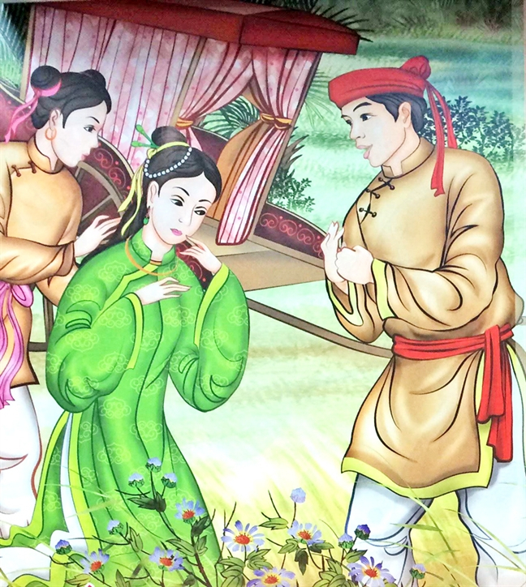
1. Hình tượng Lục Vân Tiên
b) Lục Vân Tiên đối thoại với Kiều Nguyệt Nga
? Tìm chi tiết thể hiện cách cư xử của Lục Vân Tiên trong cuộc trò chuyện với Kiều Nguyệt Nga trong 2 tình huống:
- Khi vừa đánh tan bọn cướp
- Khi Kiều Nguyệt Nga tỏ ý trả ơn
Qua đó, ta thầy thêm vẻ đẹp gì của Lục Vân Tiên?
* Khi vừa đánh tan bọn cướp
Dẹp rồi lũ kiến chòm ong
Hỏi : “ai than khóc ở trong xe nầy”
- Lục Vân Tiên ân cần hỏi han. Hành động của chàng xuất phát từ tấm lòng nhân hậu, sự quan tâm dành cho những con người khi gặp tai ương.

Slide 23
1. Hình tượng Lục Vân Tiên
b) Lục Vân Tiên đối thoại với Kiều Nguyệt Nga
* Khi vừa đánh tan bọn cướp
« Khoan khoan ngồi đó chớ ra
Nàng là phận gái ta là phận trai »
Lục Vân Tiên rất tế nhị, hiểu và giữ đúng phép tắc Nho giáo.

Slide 24

1. Hình tượng Lục Vân Tiên
b) Lục Vân Tiên đối thoại với Kiều Nguyệt Nga
* Khi Kiều Nguyệt Nga tỏ ý trả ơn
Vân Tiên nghe nói liền cười
“Làm ơn há dễ trông người trả ơn
Nay đà rõ đặng nguồn cơn
Nào ai tính thiệt, so hơn làm gì
Nhớ câu kiến nghĩa bất vi
Làm người thế ấy cũng phi anh hùng”.

Slide 25
1. Hình tượng Lục Vân Tiên
b) Lục Vân Tiên đối thoại với Kiều Nguyệt Nga
* Khi Kiều Nguyệt Nga tỏ ý trả ơn
Nụ cười
Lời nói
Nụ cười của người quân tử, thể hiện sự tự nhiên và rộng lượng của một con người lương thiện.
Mượn tư tưởng của người xưa “kiến nghĩa bất vi vô dũng dã” => Làm việc nghĩa không mong trả ơn
Coi thường danh lợi
Lục Vân Tiên hành động như một nhiệm vụ của bản thân chứ không màng đến danh lợi, thể hiện quan niệm sống của người anh hùng: không chấp nhận cái xấu, cái ác hoành hành làm hại những con người vô tội

Slide 26

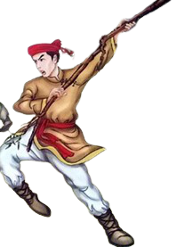

1. Hình tượng Lục Vân Tiên
Gan dạ, dũng cảm, nghĩa hiệp
Trọng lễ nghĩa
Có tấm lòng nhân hậu,
Coi thường danh nghĩa
Là hình mẫu lí tưởng về một trang nam nhi hào kiệt,
trừ gian diệt bạo, văn võ toàn tài

Slide 27
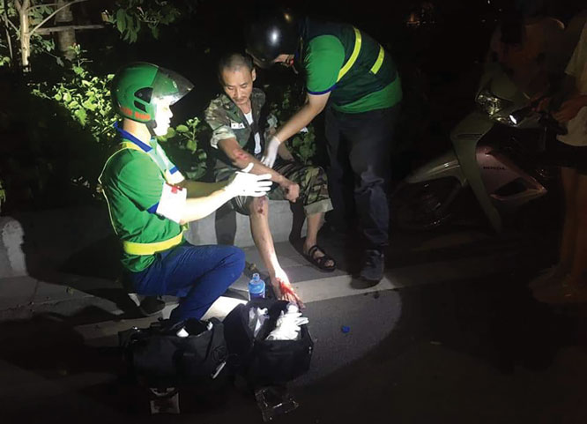
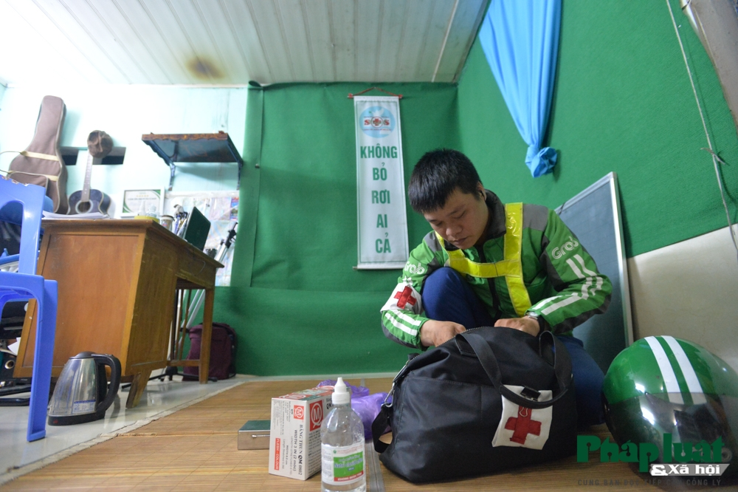
FAS Angel
Ngày làm xe ôm công nghệ, đêm lại đi giúp đỡ những người không may gặp tai nạn giao thông. Không chỉ làm việc một mình, anh Phạm Quốc Việt còn tập hợp những người có chung tấm lòng, thành lập một đội cứu hộ có tên là FAS Angel. Là những người làm việc không chuyên nhưng đội cứu hộ này đã cứu sống được hàng trăm người, nhờ sự kịp thời, nhanh chóng.

Slide 28
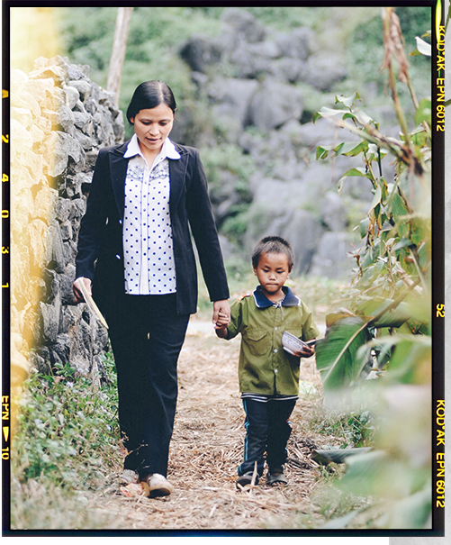
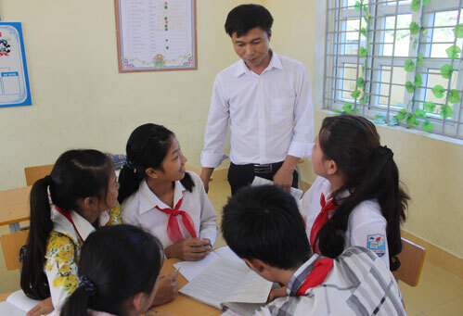
Cô Nguyễn Thị Thêu (45 tuổi) cắm bản 19 năm, gắn bó với các lớp học từ Lũng Thầu đến Phố Cáo (Đồng Văn, Hà Giang).
Thầy Lưu Thế Sơn 14 năm gắn bó với với đảo Ngọc Vừng, mang con chữ đến trẻ em nghèo

Slide 29
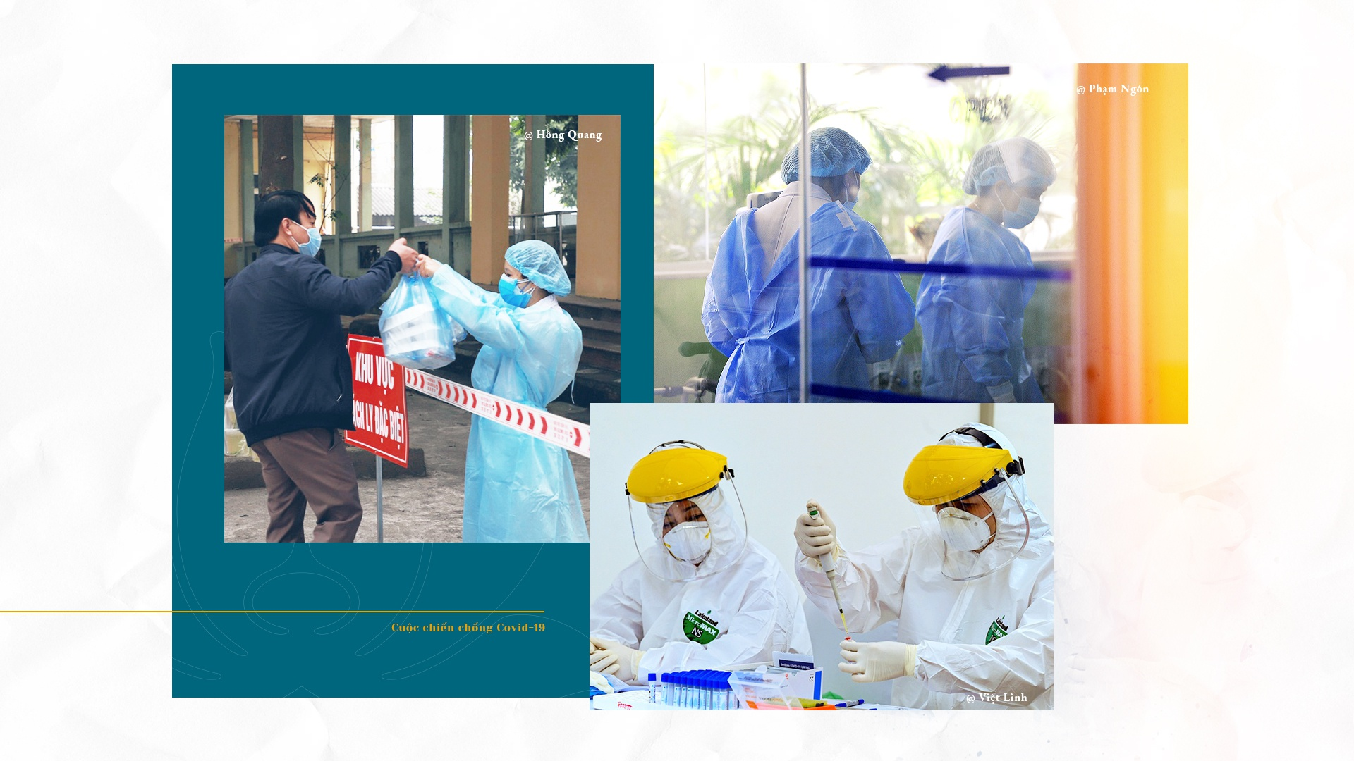

Slide 30
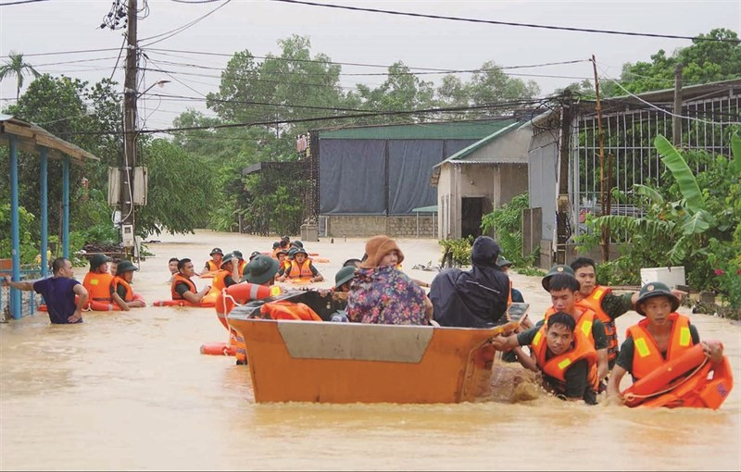
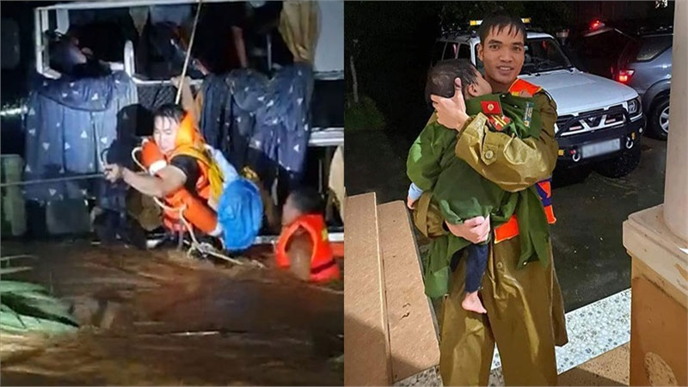

Slide 31

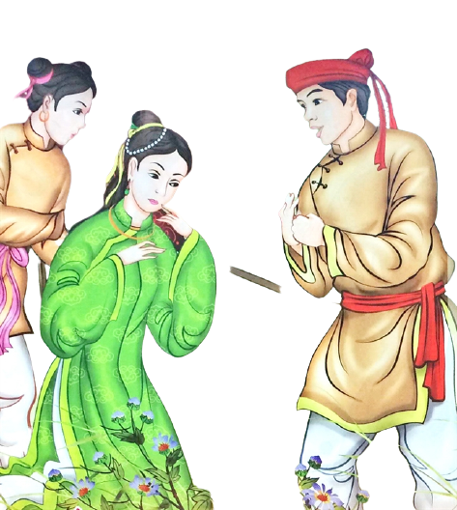

2. Nhân vật Kiều Nguyệt Nga
Lai lịch, hoàn cảnh
Quê ở quận Tây Xuyên
Cha làm tri phủ miền Hà Khê
Đang trên đường đến gặp cha thì gặp nạn

Slide 32
2. Nhân vật Kiều Nguyệt Nga
Thưa rằng: “ Tôi Kiều Nguyệt Nga,
Con này tì tất tên là Kim Liên.
Quê nhà ở quận Tây Xuyên,
Cha làm tri phủ ở miền Hà Khê.
Sai quân đem bức thơ về,
Rước tôi qua đó định bề nghi gia.
Làm con đâu dám cãi cha,
Ví dầu ngàn dặm đàng xa cũng đành…
? Em có nhận xét gì về cách xưng hô của Kiều Nguyệt Nga?
…Trước xe quân tử tạm ngồi,
Xin cho tiện thiếp lạy rồi sẽ thưa…
Hà Khê qua đó cũng gần,
Xin theo cùng thiếp đền ân cho chàng.
→ Cách xưng hô: Tế nhị, dịu dàng, khiêm nhường.

Slide 33
2. Nhân vật Kiều Nguyệt Nga
…Trước xe quân tử tạm ngồi,
Xin cho tiện thiếp lạy rồi sẽ thưa…
Hà Khê qua đó cũng gần,
Xin theo cùng thiếp đền ân cho chàng.
? Em có nhận xét gì về hành động của Kiều Nguyệt Nga?
Hành động lễ nghĩa, biết ơn người cứu nạn

Slide 34
2. Nhân vật Kiều Nguyệt Nga
Qua lời nói và cách cư xử của Kiều Nguyệt Nga, em cảm nhận được điều gì về nhân vật này
Qua cách xưng hô và hành động của Kiều Nguyệt Nga ta thấy rằng nàng là người con gái truyền thống: gia giáo, nề nếp, đoan trang, có học thức, trọng ân nghĩa.

Slide 35
Tài ba, dũng cảm
Lục Vân Tiên
Trọng nghĩa khinh tài
Nội dung
Khát vọng hành đạo giúp đời
Hiền hậu, nết na
Kiều Nguyệt Nga
III.
Tổng kết
Ân tình
Truyện thơ mang tính
kể chuyện
Nghệ thuật
Ngôn ngữ mộc mạc,
giản dị, đậm chất Nam Bộ
Khắc họa nhân vật
qua hành động, lời nói

Slide 36
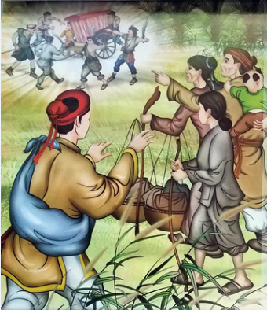



LỤC VÂN TIÊN CỨU
KIỀU NGUYỆT NGA

Slide 37
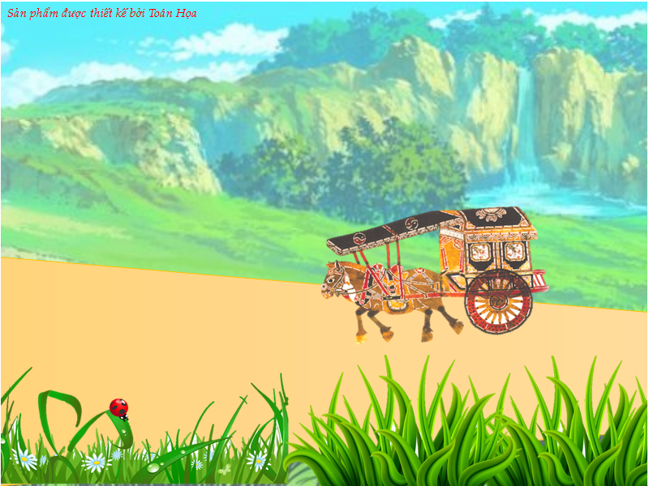
LUẬT CHƠI
Có 5 tên cướp đang cướp của một cô gái trong xe. Hãy giải cứu cô gái bằng cách vượt qua 5 câu hỏi.
Với mỗi câu hỏi trả lời đúng là đánh đuổi được 1 tên cướp.
Chúc các em thành công!

Slide 38
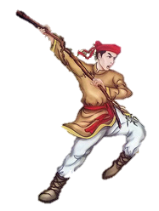

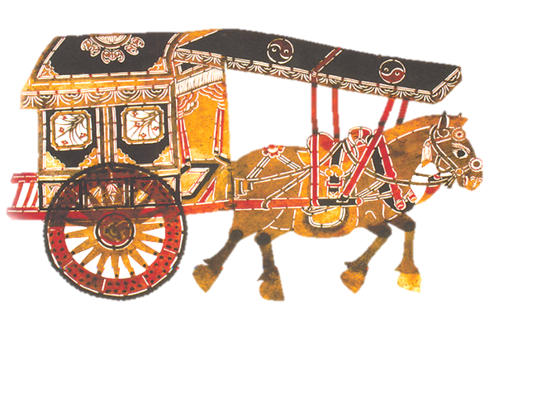
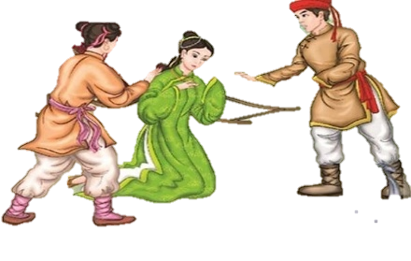
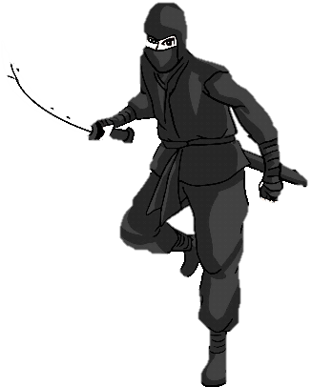



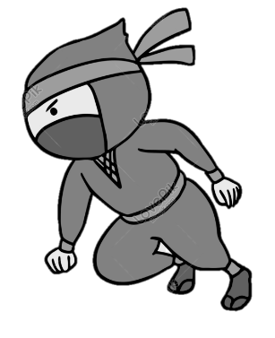
1
2
3
4
5
Kết thúc
Thưa rằng ‘‘Tôi thiệt người ngay
Sa cơ nên mới làm tay hung đồ
Trong xe chật hẹp khôn phô
Cúi đầu trăm lạy cứu cô tôi cùng’’
Thoát

Slide 39
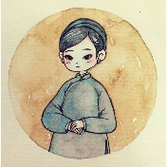
Hành động đánh cướp cứu Kiều Nguyệt Nga của Lục Vân Tiên đã thể hiện phẩm chất nào của con người ?
Tính cách anh hùng, tấm lòng vị nghĩa, tài năng ….

Slide 40
Hai câu thơ:
“Vân Tiên tả đột hữu xông
Khác nào Triệu Tử phá vòng Đương Dang”
sử dụng phép tu từ gì?
So sánh

Slide 41
Truyện Lục Vân Tiên được viết bằng loại chữ nào?
Chữ Nôm

Slide 42
Hình ảnh Lục Vân Tiên trong đoạn trích Lục Vân Tiên cứu Kiều Nguyệt Nga khiến em em liên tưởng đến nhân vật trong truyện cổ tích nào?
Thạch Sanh trong truyện Thạch Sanh

Slide 43
Đọc 2 câu thơ thể hiện quan niệm về người anh hung của Lục Vân Tiên?
“Nhớ câu kiến nghĩa bất vi,
Làm người thế ấy cũng phi anh hùng”.

Slide 44
DẶN DÒ
- Học thuộc văn bản, ghi nhớ. Đọc thêm VB: “Kiều Nguyệt Nga đi cống giặc Ô Qua”
- Nắm nghệ thuật, nội dung.
- Viết đoạn văn có độ dài từ 10 đến 15 câu nêu cảm nhận sâu sắc nhất của em về nhân vật Lục Vân Tiên qua đoạn trích “Lục Vân Tiên cứu Kiều Nguyệt Nga”.
- Chuẩn bị bài “Miêu tả nội tâm trong văn bản tự sự”.

Slide 45


